Slide 1
사내 시스템 성능 저하 대응 가이드
사내 IT 가이드
IT-SYS-002 | v1.0 | 시행일 2026-03-01 | 사내 공개

Slide 2
문서 정보
문서 정보
문서 번호 | IT-SYS-002 | 버전 | v1.0
분류 | SYS 사내 시스템 | 문서 유형 | 장애 대응
대상 | 전 임직원 (ERP·업무 협업 플랫폼 사용자) | 보안 등급 | 사내 공개
관리 부서 | 업무시스템팀 | 시행일 | 2026-03-01
작성자 | 업무시스템팀 | 승인자 | 업무시스템팀장
담당자 매뉴얼 | IT-SYS-002-M | 포함 시나리오 | SYS-02, SYS-05
키워드 | ERP 느림, PMS 느림, 오후 시간대 PMS 지연, BI 플랫폼 속도 저하, 업데이트 후 느려짐, PMS 연동 끊김, 테스트 관리 툴 연동, 작업 상태 저장 간헐 오류, BI 보고서 생성 중 화면 꺼짐, BI 대시보드 매출 수치 오류, BI 데이터 업로드 실패, PMS 산출물 업로드 시 화면 꺼짐, API 호출 한도 초과, PMS 메신저 연동 동기화 실패, 업무 협업 플랫폼, 마케팅 툴

Slide 3
1. 개요
1. 개요
목적
ERP와 업무 협업 플랫폼(PMS·BI·마케팅 툴)이 느리거나 일부 기능이 간헐적으로 실패하지만 쓸 수는 있을 때 확인할 사항과 신고 방법을 안내한다.
적용 환경
관련 도구·시스템 | ERP
관련 도구·시스템 | 업무 협업 플랫폼(PMS·BI·마케팅 툴)
OS | Windows, macOS (개발 직군 선택)
적용 대상
개인·특정 시간대·업데이트 이후의 지연과 간헐 오류에 해당한다. 팀 전체가 쓸 수 없거나 업무가 멈춘 경우는 IT-SYS-003을 본다.

Slide 4
먼저 확인할 사항 · 증상 목록
2. 먼저 확인할 사항 · 3. 증상별 조치 방법
2. 먼저 확인할 사항
느리지만 쓸 수는 있는지, 아예 쓸 수 없는지 먼저 구분한다. 팀 전체가 쓸 수 없거나 업무가 멈추면 IT-SYS-003을 따른다.
같은 층 전체의 인터넷이 느리면 IT-NET-002 3.5를 본다.
재택 중 VPN 연결 상태에서만 느리면 IT-NET-001 3.2를 본다.
느려진 시각과 업데이트 이후인지를 적어 둔다.
3. 증상 목록
번호 | 제목 | 문의 유형 | 처리 주체 | 담당 부서
3.1 | ERP와 PMS 등 여러 업무 시스템이 나만 느림 | SYS-02, SYS-05 | 사용자 직접 조치 | 업무시스템팀
3.2 | 사람이 많이 쓰는 오후 시간대에 PMS가 느려짐 | SYS-05 | IT 담당자 처리 | 업무시스템팀
3.3 | 업데이트 이후 BI 분석 플랫폼이 크게 느려짐 | SYS-05 | IT 담당자 처리 | 업무시스템팀
3.4 | 바쁜 시간대에 PMS 연동이 잠깐씩 끊기거나 저장 중 오류가 남 | SYS-05 | IT 담당자 처리 | 업무시스템팀
3.5 | BI 보고서를 만들 때마다 화면이 꺼짐 | SYS-05 | IT 담당자 처리 | 업무시스템팀
3.6 | BI 대시보드의 매출 수치가 실제와 다름 | SYS-05 | IT 담당자 처리 | 업무시스템팀
3.7 | BI·PMS에 파일을 올리면 실패하거나 화면이 꺼짐 | SYS-05 | IT 담당자 처리 | 업무시스템팀

Slide 5
먼저 확인할 사항 · 증상 목록 (계속)
2. 먼저 확인할 사항 · 3. 증상별 조치 방법
번호 | 제목 | 문의 유형 | 처리 주체 | 담당 부서
3.8 | PMS·메신저 연동 시 'API 호출 한도 초과'가 나며 동기화가 실패함 | SYS-05 | IT 담당자 처리 | 업무시스템팀

Slide 6
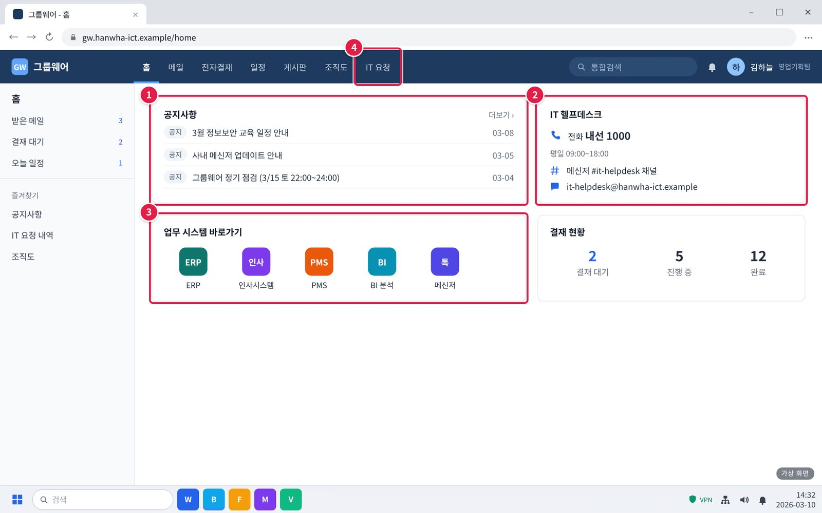
화면 보는 법: 그룹웨어 첫 화면
3. 증상별 조치 방법 · 시작하기 전에
화면 위치 안내
① 공지사항: 시스템 장애가 생기면 '장애' 표시가 붙은 공지가 맨 위에 올라옵니다.
② IT 헬프데스크: 전화 내선 1000, 메신저 #it-helpdesk 채널. 막히면 여기로 문의합니다.
③ 업무 시스템 바로가기: ERP, 인사시스템, PMS, BI 분석, 메신저로 들어갑니다.
④ IT 요청: 그룹 메일, 권한, 파일 복구 같은 신청서를 내는 곳입니다.
확인
이 문서의 화면에서 빨간 네모는 누르거나 볼 곳이고, 번호는 오른쪽 설명 번호와 같습니다.
그림 3-0. 그룹웨어 첫 화면. 이 문서에서 자주 쓰는 위치

Slide 7
3.1 ERP와 PMS 등 여러 업무 시스템이 나만 느림
3. 증상별 조치 방법 · 3.1 증상과 원인
문의 유형 SYS-02, SYS-05
처리 주체 사용자 직접 조치
담당 부서 업무시스템팀
이런 경우
ERP와 PMS가 똑같이 느리고, 옆자리 사람은 괜찮다.
화면을 옮길 때마다 오래 기다려야 하지만 쓸 수는 있다.
화면 메시지: 없음
원인
브라우저 캐시가 쌓였거나 여러 탭·프로그램을 동시에 실행함
내 PC나 네트워크 연결 문제

Slide 8
3.1 ERP와 PMS 등 여러 업무 시스템이 나만 느림
3. 증상별 조치 방법 · 3.1 조치 방법
조치 방법
브라우저 캐시를 지우고 브라우저를 다시 엽니다.
쓰지 않는 탭과 프로그램을 닫습니다.
다른 사이트도 느리면 PC나 네트워크 문제일 수 있습니다. IT-HW-001 3.2 또는 IT-NET-002를 봅니다.
재택 중이면 VPN 상태를 확인합니다 (IT-NET-001 3.2).
해결 확인
ERP·PMS 화면이 평소 속도로 열리면 해결된 것이다.
해결되지 않으면
위 조치 후에도 나만 느리면 헬프데스크에 문의한다.
같은 팀 여러 명이 느리면 3.2·3.3을 본다.
문의 시 알려 주실 정보
사번, 느린 시스템과 메뉴, 느려진 시각, 접속 장소 (사무실 / 재택)
관련 FAQ: 없음

Slide 9
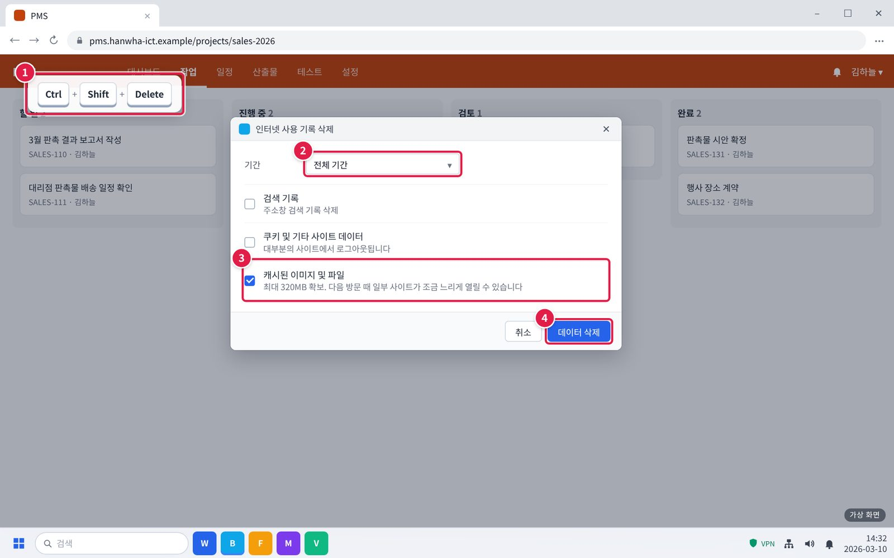
3.1 ERP와 PMS 등 여러 업무 시스템이 나만 느림
3. 증상별 조치 방법 · 3.1 화면 따라하기 (1/3)
화면에서 할 일
단계 1 브라우저 캐시를 지우고 브라우저를 다시 엽니다.
① 브라우저 화면에서 키보드의 Ctrl + Shift + Delete를 함께 누릅니다. 오른쪽 위 ⋮ 메뉴 > 인터넷 사용 기록 삭제로 열어도 됩니다.
② 기간을 '전체 기간'으로 고릅니다.
③ '캐시된 이미지 및 파일'만 체크합니다.
④ [데이터 삭제]를 누릅니다.
주의
'쿠키'는 체크하지 않아도 됩니다. 체크하면 여러 사이트에서 다시 로그인해야 합니다.
그림 3.1-1. 브라우저 인터넷 사용 기록 삭제 창

Slide 10
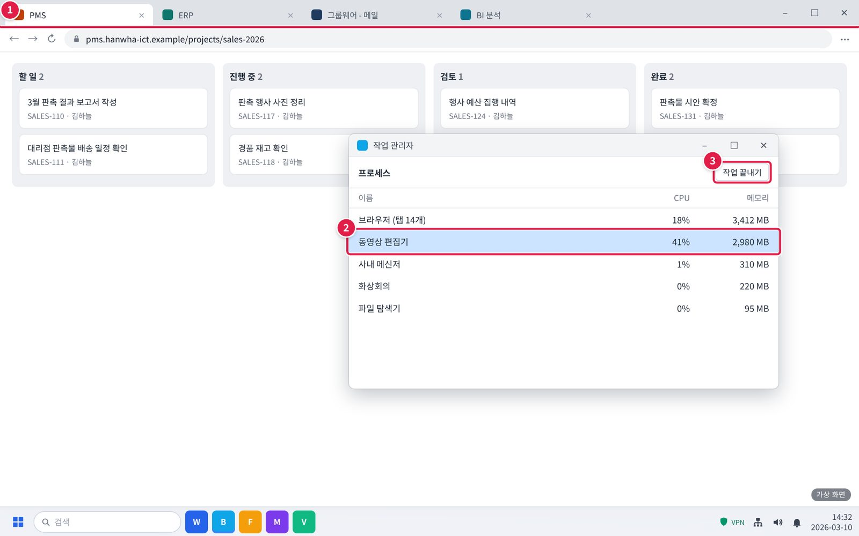
3.1 ERP와 PMS 등 여러 업무 시스템이 나만 느림
3. 증상별 조치 방법 · 3.1 화면 따라하기 (2/3)
화면에서 할 일
단계 2 쓰지 않는 탭과 프로그램을 닫습니다.
① 브라우저 위쪽 탭 중 지금 쓰지 않는 탭은 X를 눌러 닫습니다.
② Ctrl + Shift + Esc로 작업 관리자를 열고, 메모리를 많이 쓰는 안 쓰는 프로그램을 고릅니다.
③ [작업 끝내기]를 누릅니다.
주의
저장하지 않은 문서가 열린 프로그램은 먼저 저장하고 닫습니다.
그림 3.1-2. 브라우저 탭과 작업 관리자

Slide 11
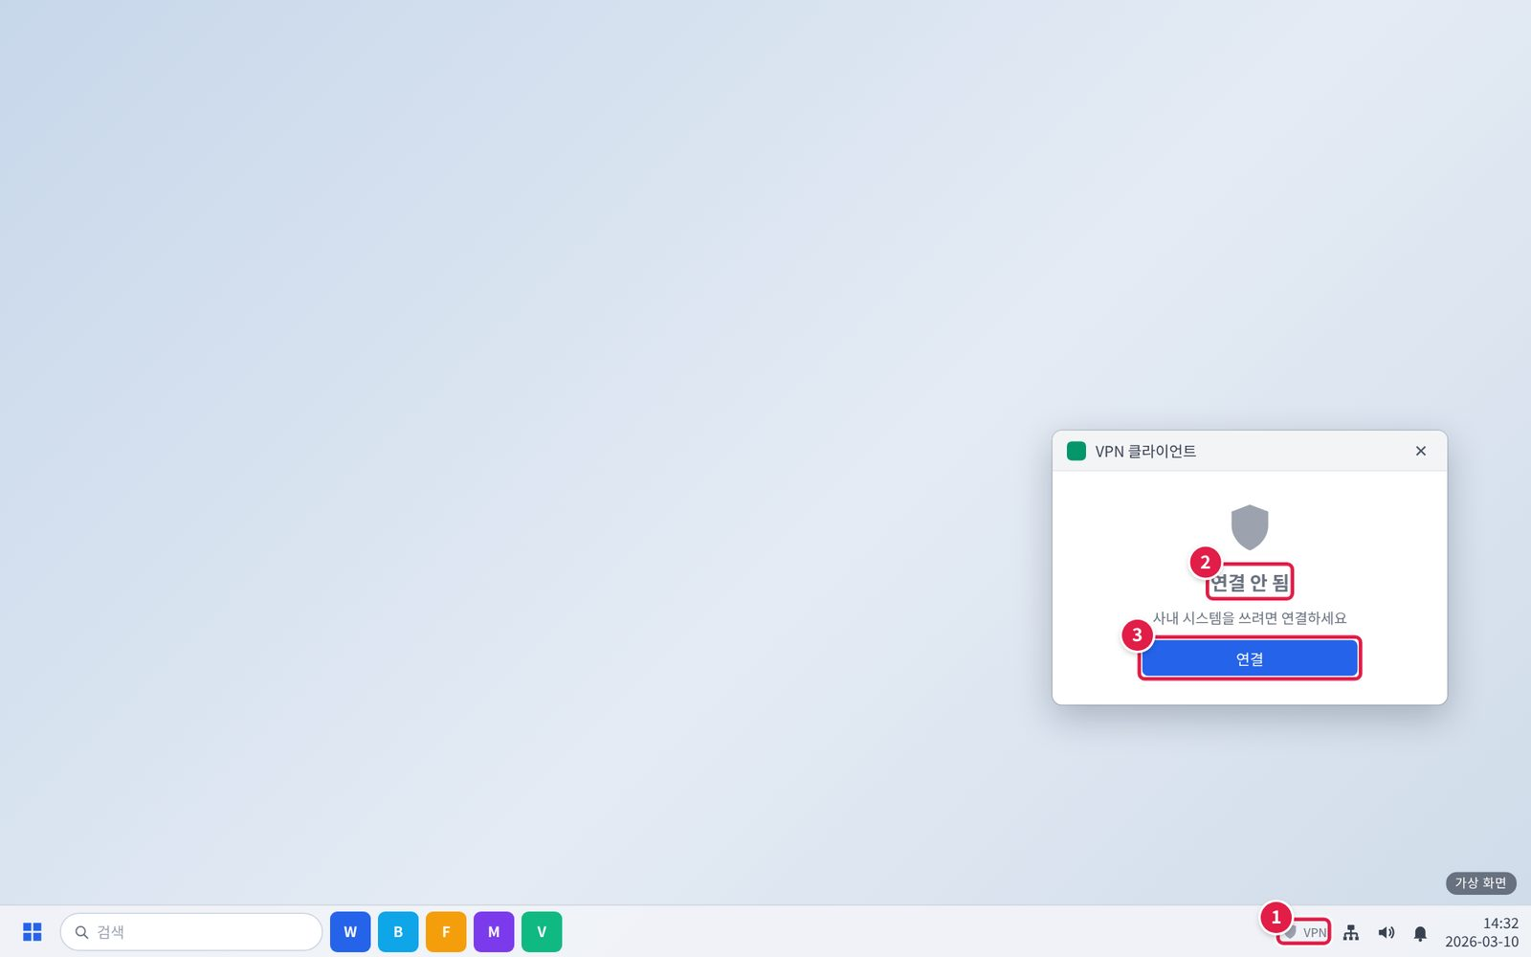
3.1 ERP와 PMS 등 여러 업무 시스템이 나만 느림
3. 증상별 조치 방법 · 3.1 화면 따라하기 (3/3)
화면에서 할 일
단계 4 재택 중이면 VPN 상태를 확인합니다 (IT-NET-001 3.2).
① 작업 표시줄 오른쪽 아래의 방패 모양 VPN 아이콘을 누릅니다.
② 연결 상태를 봅니다. '연결됨'이면 VPN은 정상입니다.
③ '연결 안 됨'이면 [연결]을 누르고 통합 계정으로 로그인합니다.
확인
회사 밖(재택·출장)에서는 VPN이 '연결됨'이어야 사내 시스템이 열립니다.
그림 3.1-3. 작업 표시줄의 VPN 아이콘과 VPN 연결 창

Slide 12
3.2 사람이 많이 쓰는 오후 시간대에 PMS가 느려짐
3. 증상별 조치 방법 · 3.2 증상과 원인
문의 유형 SYS-05
처리 주체 IT 담당자 처리
담당 부서 업무시스템팀
이런 경우
사람이 많이 쓰는 오후만 되면 PMS가 매우 느려진다.
팀원들이 다 느려서 일정 등록이 밀린다.
화면 메시지: 없음
원인
이용자가 몰리는 시간대에 시스템 서버 자원(캐시 메모리)이 부족해짐

Slide 13
3.2 사람이 많이 쓰는 오후 시간대에 PMS가 느려짐
3. 증상별 조치 방법 · 3.2 조치 방법
조치 방법
느려진 시각과 메뉴를 적어 둡니다.
같은 팀 다른 사람도 느린지 확인합니다.
헬프데스크에 신고합니다. 담당자가 서버 자원을 늘리고 설정을 조정합니다.
해결 확인
오후 시간대에도 평소 속도로 쓸 수 있으면 해결된 것이다.
해결되지 않으면
팀 전체가 접속할 수 없을 정도가 되면 IT-SYS-003을 따른다.
문의 시 알려 주실 정보
사번·부서, 느린 시간대, 느린 메뉴, 영향 인원
관련 FAQ: 없음

Slide 14
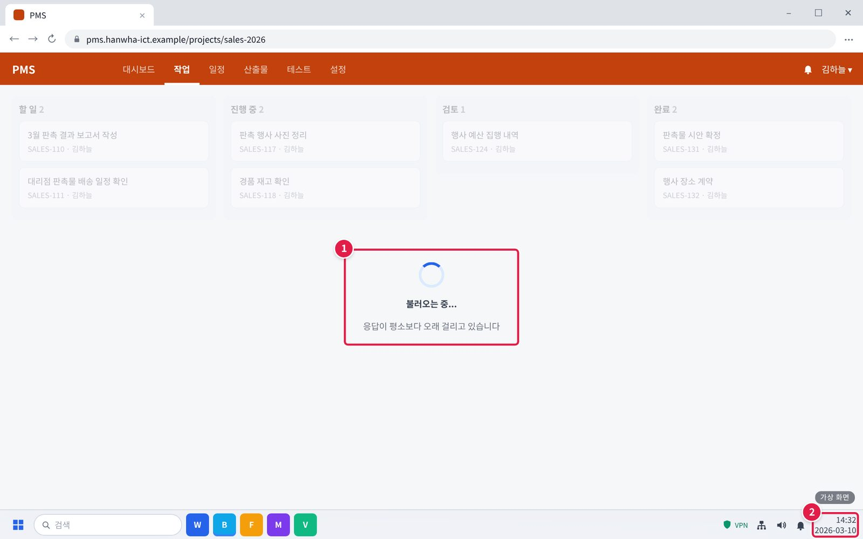
3.2 사람이 많이 쓰는 오후 시간대에 PMS가 느려짐
3. 증상별 조치 방법 · 3.2 화면 따라하기 (1/3)
화면에서 볼 곳
① 화면을 옮길 때마다 '불러오는 중...'이 오래 떠 있습니다.
② 작업 표시줄 시계로 느려진 시각을 적어 둡니다.
그림 3.2-1. 오후 시간대 PMS 작업 화면이 오래 로딩되는 증상

Slide 15

3.2 사람이 많이 쓰는 오후 시간대에 PMS가 느려짐
3. 증상별 조치 방법 · 3.2 화면 따라하기 (2/3)
화면에서 할 일
단계 2 같은 팀 다른 사람도 느린지 확인합니다.
① 팀 채널에 PMS가 느린지 물어봅니다.
② 여러 명이 같다고 하면 팀 단위 문제입니다. 다음 단계로 신고합니다.
그림 3.2-2. 같은 팀에 PMS가 느린지 물어보기

Slide 16
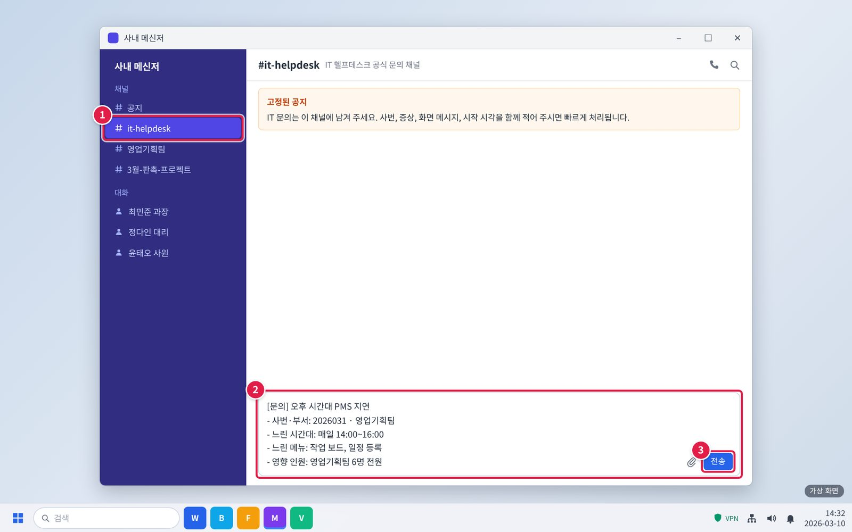
3.2 사람이 많이 쓰는 오후 시간대에 PMS가 느려짐
3. 증상별 조치 방법 · 3.2 화면 따라하기 (3/3)
화면에서 할 일
단계 3 헬프데스크에 신고합니다. 담당자가 서버 자원을 늘리고 설정을 조정합니다.
① 메신저 왼쪽 채널 목록에서 #it-helpdesk를 누릅니다.
② 입력창에 아래 항목을 한 줄씩 적습니다. 그대로 복사해 내용만 바꿔 써도 됩니다.
③ [전송]을 누릅니다. 담당자가 이 채널이나 개인 대화로 답합니다.
주의
팀 전체가 접속할 수 없을 정도가 되면 IT-SYS-003을 따릅니다.
그림 3.2-3. 메신저 #it-helpdesk 채널에 PMS 지연 신고하기

Slide 17
3.3 업데이트 이후 BI 분석 플랫폼이 크게 느려짐
3. 증상별 조치 방법 · 3.3 증상과 원인
문의 유형 SYS-05
처리 주체 IT 담당자 처리
담당 부서 업무시스템팀
이런 경우
지난주 업데이트 이후 BI 분석 플랫폼이 매우 느려졌다.
캐시 삭제와 재시작을 해 봐도 그대로다.
화면 메시지: 없음
원인
업데이트 과정에서 대시보드 조회 성능 설정이 빠짐

Slide 18
3.3 업데이트 이후 BI 분석 플랫폼이 크게 느려짐
3. 증상별 조치 방법 · 3.3 조치 방법
조치 방법
브라우저 캐시 삭제와 재시작을 먼저 합니다.
업데이트 이후부터 느려졌다는 점과 느린 대시보드 이름을 적어 헬프데스크에 신고합니다.
해결 확인
대시보드가 업데이트 전 속도로 열리면 해결된 것이다.
해결되지 않으면
팀 업무가 멈출 정도면 IT-SYS-003을 따른다.
문의 시 알려 주실 정보
사번·부서, 느린 대시보드 이름, 업데이트 이후 여부, 이미 해 본 조치
관련 FAQ: 없음

Slide 19
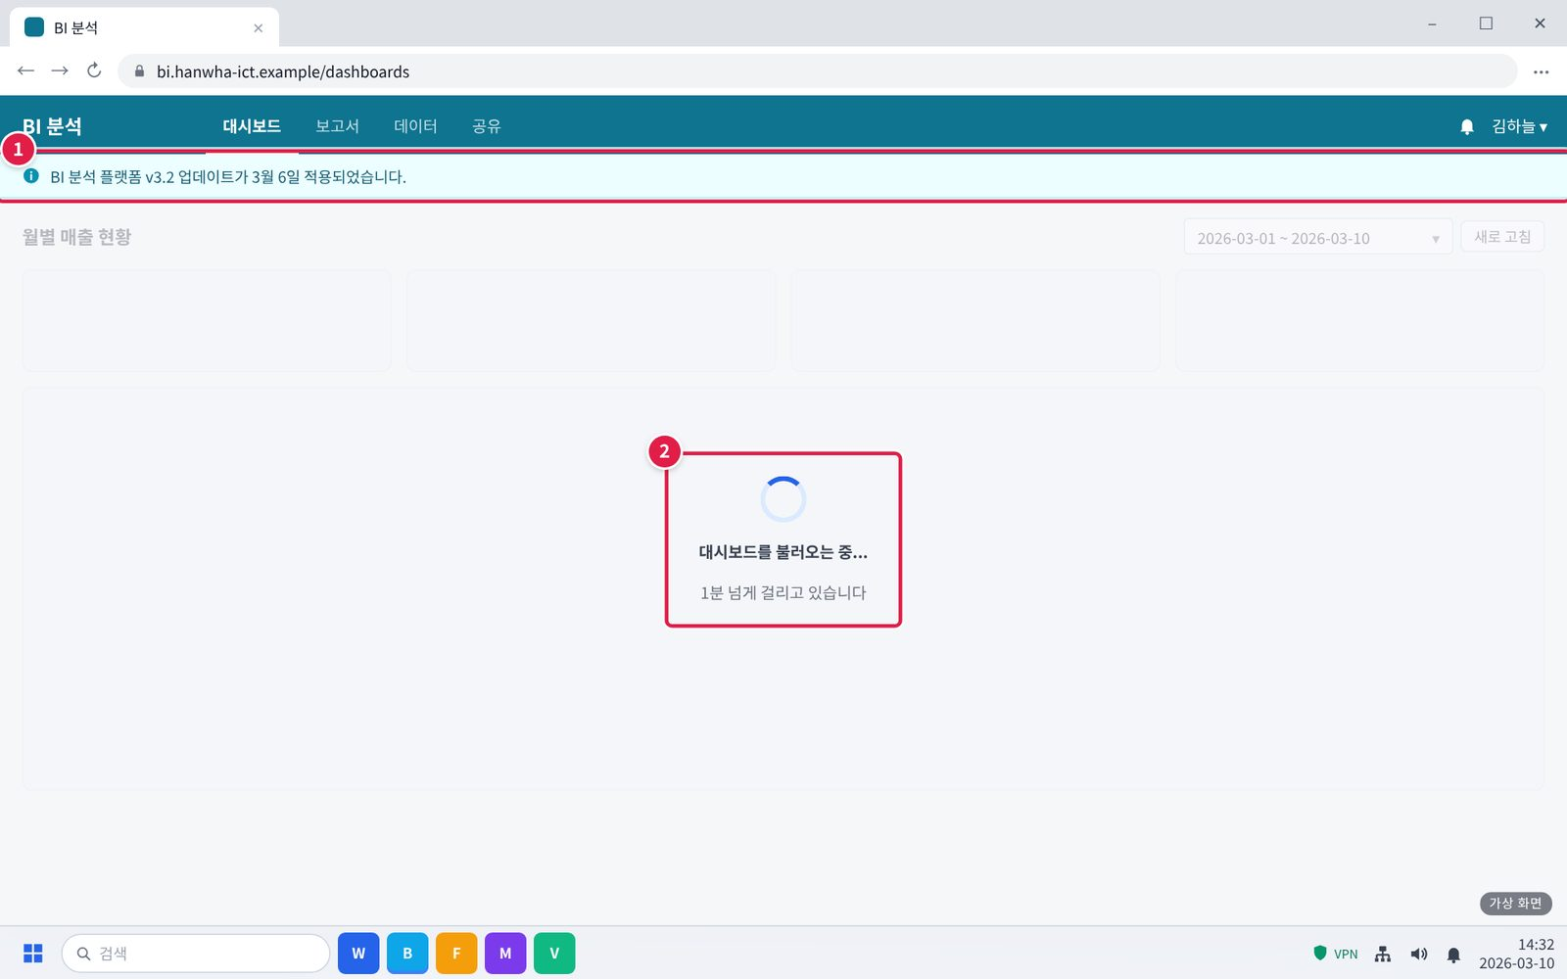
3.3 업데이트 이후 BI 분석 플랫폼이 크게 느려짐
3. 증상별 조치 방법 · 3.3 화면 따라하기 (1/2)
화면에서 볼 곳
① 업데이트 안내가 보이고,
② 대시보드가 1분 넘게 로딩됩니다. 캐시 삭제와 재시작을 해도 같습니다.
그림 3.3-1. 업데이트 이후 BI 대시보드가 오래 로딩되는 증상

Slide 20
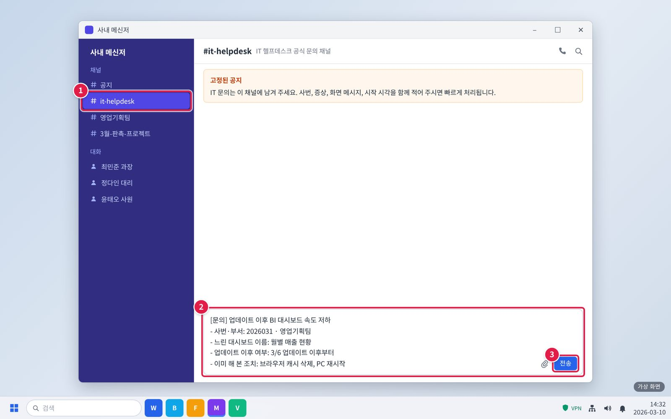
3.3 업데이트 이후 BI 분석 플랫폼이 크게 느려짐
3. 증상별 조치 방법 · 3.3 화면 따라하기 (2/2)
화면에서 할 일
단계 2 업데이트 이후부터 느려졌다는 점과 느린 대시보드 이름을 적어 헬프데스크에 신고합니다.
① 메신저 왼쪽 채널 목록에서 #it-helpdesk를 누릅니다.
② 입력창에 아래 항목을 한 줄씩 적습니다. 그대로 복사해 내용만 바꿔 써도 됩니다.
③ [전송]을 누릅니다. 담당자가 이 채널이나 개인 대화로 답합니다.
확인
문의할 때 알려 줄 정보를 처음부터 적으면 다시 묻는 시간이 줄어듭니다.
그림 3.3-2. 메신저 #it-helpdesk 채널에 BI 속도 저하 신고하기

Slide 21
3.4 바쁜 시간대에 PMS 연동이 잠깐씩 끊기거나 저장 중 오류가 남
3. 증상별 조치 방법 · 3.4 증상과 원인
문의 유형 SYS-05
처리 주체 IT 담당자 처리
담당 부서 업무시스템팀
이런 경우
바쁜 시간대마다 PMS와 테스트 관리 툴 연동이 잠깐씩 끊겨 테스트 결과 등록이 밀린다.
PMS에서 작업 상태를 업데이트할 때 가끔 오류가 나면서 창이 꺼진다.
화면 메시지: 없음
원인
시스템 사이를 잇는 연동 통로의 연결 수가 바쁜 시간대에 모자람

Slide 22
3.4 바쁜 시간대에 PMS 연동이 잠깐씩 끊기거나 저장 중 오류가 남
3. 증상별 조치 방법 · 3.4 조치 방법
조치 방법
오류가 난 시각과 작업을 적어 둡니다.
잠시 뒤 다시 저장합니다.
매일 반복되면 헬프데스크에 신고합니다.
해결 확인
바쁜 시간대에도 연동 끊김과 저장 오류가 생기지 않으면 해결된 것이다.
해결되지 않으면
팀 전체가 PMS를 쓸 수 없게 되면 IT-SYS-003을 따른다.
문의 시 알려 주실 정보
사번, 오류가 난 시각, 작업 내용, 화면 메시지
관련 FAQ: 없음

Slide 23
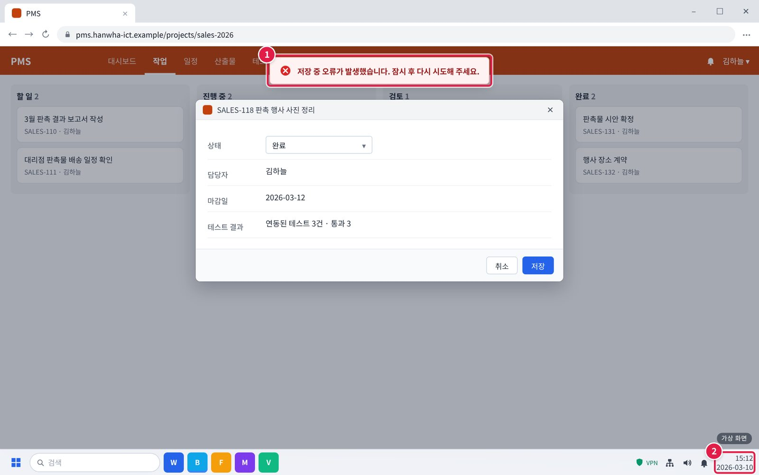
3.4 바쁜 시간대에 PMS 연동이 잠깐씩 끊기거나 저장 중 오류가 남
3. 증상별 조치 방법 · 3.4 화면 따라하기 (1/3)
화면에서 볼 곳
① 작업 상태를 바꾸고 저장하면 오류가 뜨거나 창이 꺼집니다.
② 오류가 난 시각을 작업 표시줄 시계에서 확인해 적어 둡니다.
그림 3.4-1. 바쁜 시간대 PMS 작업 상태 저장 중 오류

Slide 24
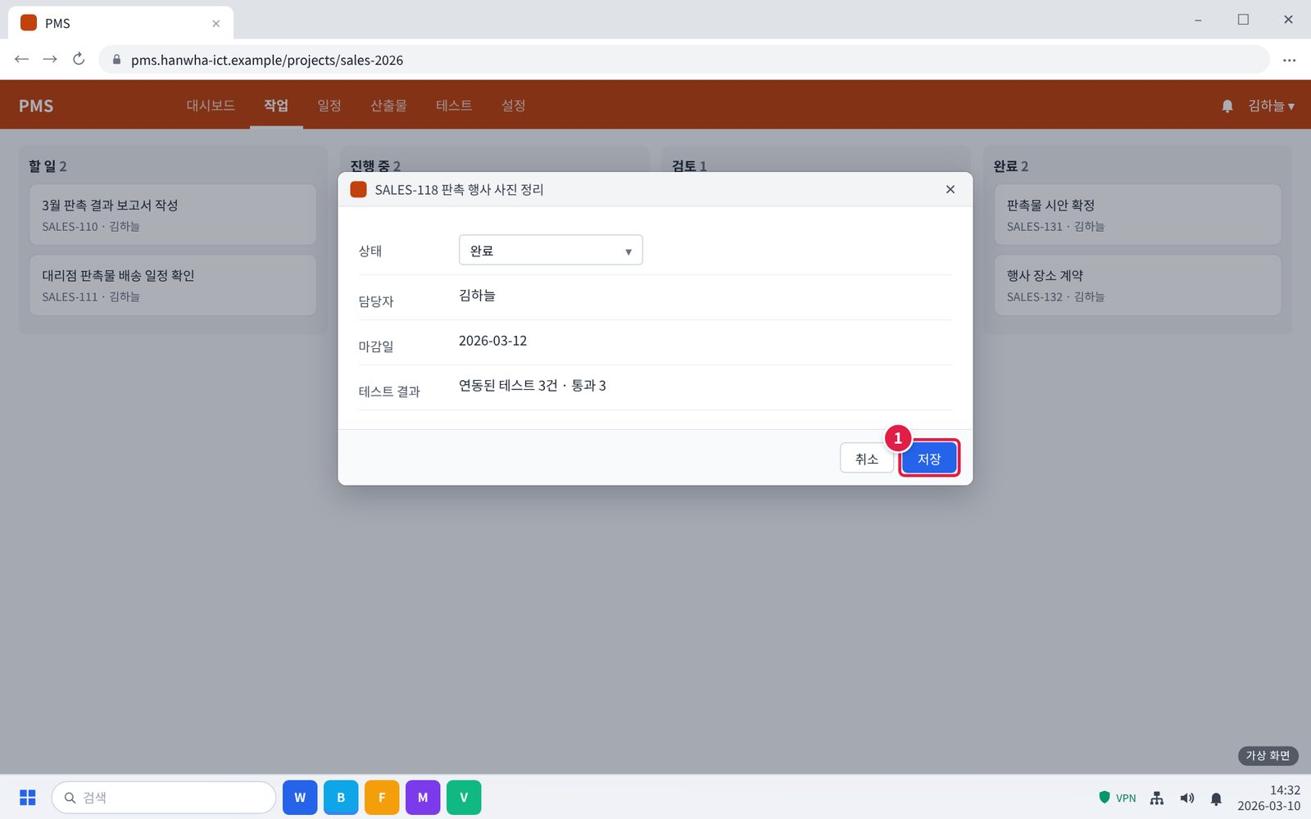
3.4 바쁜 시간대에 PMS 연동이 잠깐씩 끊기거나 저장 중 오류가 남
3. 증상별 조치 방법 · 3.4 화면 따라하기 (2/3)
화면에서 할 일
단계 2 잠시 뒤 다시 저장합니다.
① 1~2분 기다린 뒤 [저장]을 한 번 누릅니다.
주의
여러 번 연달아 누르면 같은 내용이 중복 저장될 수 있습니다.
그림 3.4-2. 잠시 뒤 다시 저장

Slide 25

3.4 바쁜 시간대에 PMS 연동이 잠깐씩 끊기거나 저장 중 오류가 남
3. 증상별 조치 방법 · 3.4 화면 따라하기 (3/3)
화면에서 할 일
단계 3 매일 반복되면 헬프데스크에 신고합니다.
① 메신저 왼쪽 채널 목록에서 #it-helpdesk를 누릅니다.
② 입력창에 아래 항목을 한 줄씩 적습니다. 그대로 복사해 내용만 바꿔 써도 됩니다.
③ [전송]을 누릅니다. 담당자가 이 채널이나 개인 대화로 답합니다.
확인
문의할 때 알려 줄 정보를 처음부터 적으면 다시 묻는 시간이 줄어듭니다.
그림 3.4-3. 메신저 #it-helpdesk 채널에 PMS 간헐 오류 신고하기

Slide 26
3.5 BI 보고서를 만들 때마다 화면이 꺼짐
3. 증상별 조치 방법 · 3.5 증상과 원인
문의 유형 SYS-05
처리 주체 IT 담당자 처리
담당 부서 업무시스템팀
이런 경우
BI 플랫폼에서 보고서를 만들 때마다 화면이 꺼진다.
재시작이랑 브라우저 업데이트는 해 봤다.
화면 메시지: 없음
원인
큰 보고서를 만들 때 사용자별 메모리 한도를 넘음

Slide 27
3.5 BI 보고서를 만들 때마다 화면이 꺼짐
3. 증상별 조치 방법 · 3.5 조치 방법
조치 방법
보고서의 기간이나 범위를 나눠 여러 번 만듭니다.
그래도 꺼지면 헬프데스크에 신고합니다. 담당자가 메모리 한도를 조정합니다.
해결 확인
보고서가 끝까지 만들어지면 해결된 것이다.
해결되지 않으면
한도를 조정한 뒤에도 꺼지면 보고서 이름과 조건을 알려 다시 문의한다.
문의 시 알려 주실 정보
사번, 보고서 이름, 조회 기간·조건, 이미 해 본 조치
관련 FAQ: 없음

Slide 28
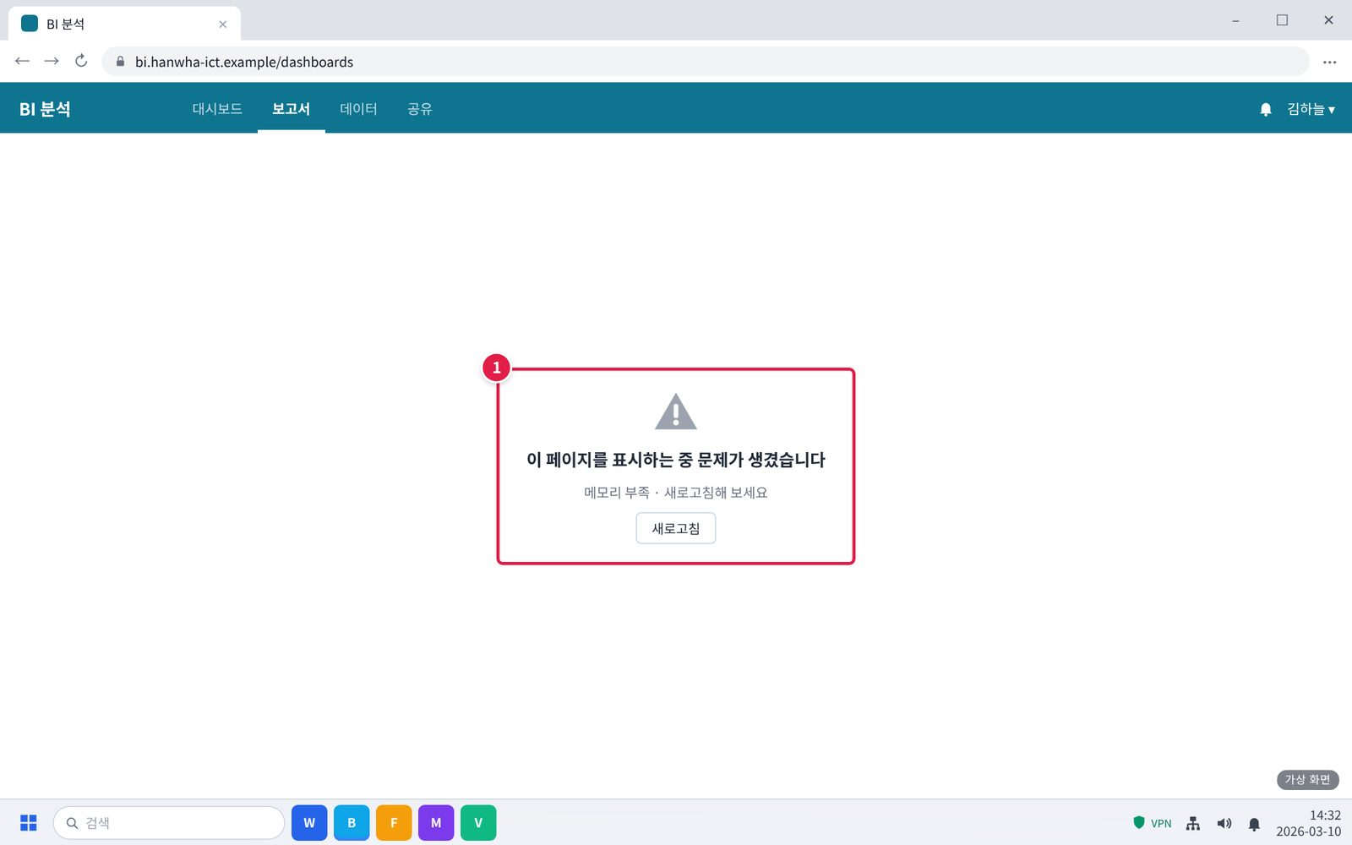
3.5 BI 보고서를 만들 때마다 화면이 꺼짐
3. 증상별 조치 방법 · 3.5 화면 따라하기 (1/3)
화면에서 볼 곳
① 보고서 생성을 누르면 잠시 뒤 화면이 이렇게 바뀌며 꺼집니다.
확인
조회 기간이 길거나 대상이 많으면 생기기 쉽습니다.
그림 3.5-1. BI 보고서를 만들 때 화면이 꺼지는 증상

Slide 29
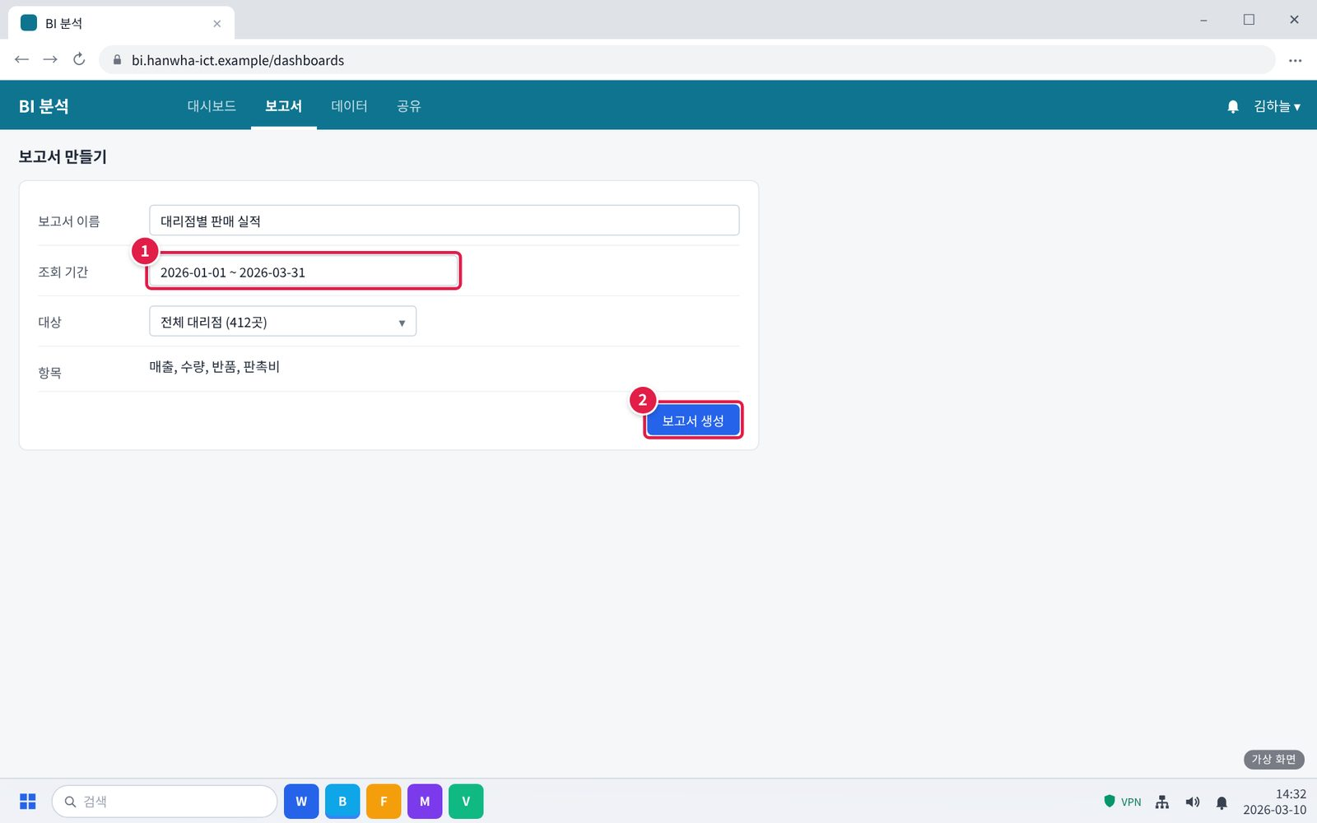
3.5 BI 보고서를 만들 때마다 화면이 꺼짐
3. 증상별 조치 방법 · 3.5 화면 따라하기 (2/3)
화면에서 할 일
단계 1 보고서의 기간이나 범위를 나눠 여러 번 만듭니다.
① 조회 기간을 3개월 정도로 줄입니다. 예: 2026-01-01 ~ 2026-03-31
② [보고서 생성]을 누릅니다. 나머지 기간도 같은 방법으로 나눠 만듭니다.
확인
나눠 만든 보고서는 엑셀로 내려받아 합칠 수 있습니다.
그림 3.5-2. 조회 기간을 나눠 보고서 만들기

Slide 30

3.5 BI 보고서를 만들 때마다 화면이 꺼짐
3. 증상별 조치 방법 · 3.5 화면 따라하기 (3/3)
화면에서 할 일
단계 2 그래도 꺼지면 헬프데스크에 신고합니다. 담당자가 메모리 한도를 조정합니다.
① 메신저 왼쪽 채널 목록에서 #it-helpdesk를 누릅니다.
② 입력창에 아래 항목을 한 줄씩 적습니다. 그대로 복사해 내용만 바꿔 써도 됩니다.
③ [전송]을 누릅니다. 담당자가 이 채널이나 개인 대화로 답합니다.
확인
문의할 때 알려 줄 정보를 처음부터 적으면 다시 묻는 시간이 줄어듭니다.
그림 3.5-3. 메신저 #it-helpdesk 채널에 BI 보고서 오류 신고하기

Slide 31
3.6 BI 대시보드의 매출 수치가 실제와 다름
3. 증상별 조치 방법 · 3.6 증상과 원인
문의 유형 SYS-05
처리 주체 IT 담당자 처리
담당 부서 업무시스템팀
이런 경우
BI 대시보드의 매출 숫자가 이상하게 나온다.
새로 고쳐도 그대로다.
화면 메시지: 없음
원인
ERP 데이터를 BI로 넘기는 정기 작업(배치)이 빠짐

Slide 32
3.6 BI 대시보드의 매출 수치가 실제와 다름
3. 증상별 조치 방법 · 3.6 조치 방법
조치 방법
다른 날짜·기간의 수치도 다른지 확인합니다.
이상한 수치와 날짜를 캡처해 헬프데스크에 신고합니다. 담당자가 연동 작업을 다시 실행합니다.
해결 확인
대시보드 수치가 ERP와 같으면 해결된 것이다.
해결되지 않으면
다시 실행한 뒤에도 다르면 비교한 ERP 화면을 함께 보내 다시 문의한다.
문의 시 알려 주실 정보
사번, 대시보드 이름, 이상한 수치와 날짜, 비교한 ERP 수치
관련 FAQ: 없음

Slide 33
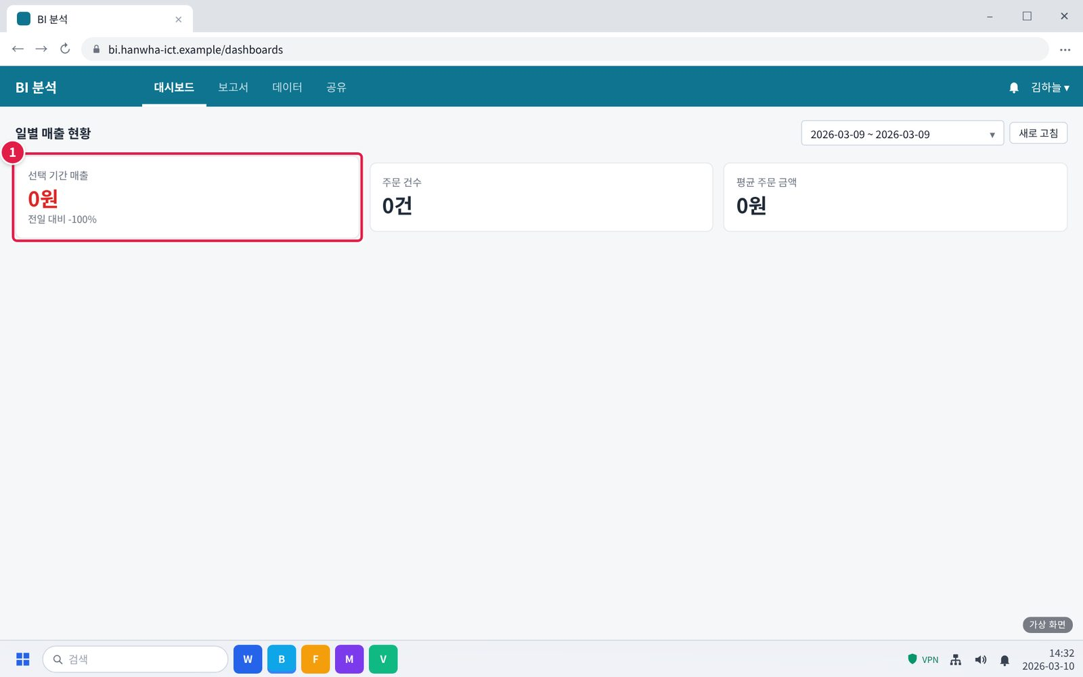
3.6 BI 대시보드의 매출 수치가 실제와 다름
3. 증상별 조치 방법 · 3.6 화면 따라하기 (1/3)
화면에서 볼 곳
① 3월 9일 매출이 0원으로 나옵니다. 새로 고쳐도 그대로입니다.
그림 3.6-1. BI 대시보드의 매출 수치가 0으로 나오는 증상

Slide 34
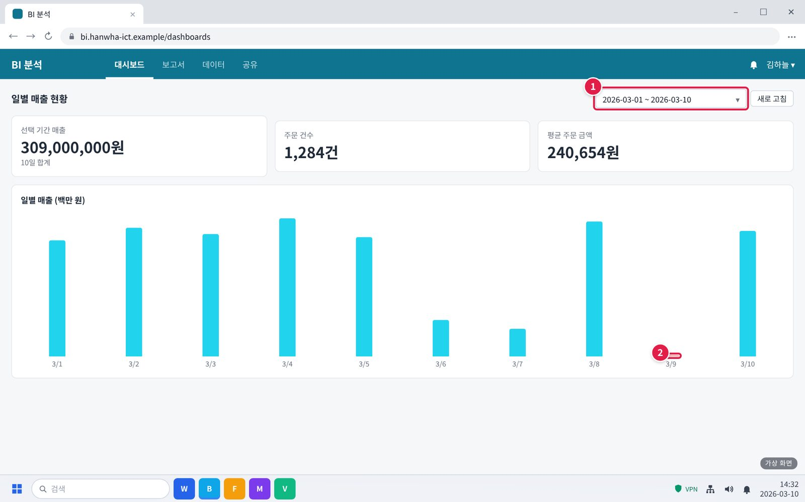
3.6 BI 대시보드의 매출 수치가 실제와 다름
3. 증상별 조치 방법 · 3.6 화면 따라하기 (2/3)
화면에서 할 일
단계 1 다른 날짜·기간의 수치도 다른지 확인합니다.
① 조회 기간을 1일~10일로 넓힙니다.
② 다른 날은 정상인데 특정 날짜(3/9)만 비어 있는지 봅니다. 그 날짜를 적어 둡니다.
그림 3.6-2. 기간을 넓혀 다른 날짜와 비교하기

Slide 35

3.6 BI 대시보드의 매출 수치가 실제와 다름
3. 증상별 조치 방법 · 3.6 화면 따라하기 (3/3)
화면에서 할 일
단계 2 이상한 수치와 날짜를 캡처해 헬프데스크에 신고합니다. 담당자가 연동 작업을 다시 실행합니다.
① 메신저 왼쪽 채널 목록에서 #it-helpdesk를 누릅니다.
② 입력창에 아래 항목을 한 줄씩 적습니다. 그대로 복사해 내용만 바꿔 써도 됩니다.
③ 클립 아이콘을 눌러 캡처나 파일을 붙입니다. 캡처는 Ctrl+V로 바로 붙여 넣어도 됩니다.
④ [전송]을 누릅니다. 담당자가 이 채널이나 개인 대화로 답합니다.
확인
문의할 때 알려 줄 정보를 처음부터 적으면 다시 묻는 시간이 줄어듭니다.
그림 3.6-3. 캡처를 붙여 메신저 #it-helpdesk 채널에 신고하기

Slide 36
3.7 BI·PMS에 파일을 올리면 실패하거나 화면이 꺼짐
3. 증상별 조치 방법 · 3.7 증상과 원인
문의 유형 SYS-05
처리 주체 IT 담당자 처리
담당 부서 업무시스템팀
이런 경우
BI 플랫폼에 엑셀 데이터 업로드가 계속 실패한다. 파일과 재로그인은 확인했다.
PMS에 산출물 파일을 올릴 때마다 화면이 꺼진다.
화면 메시지: 없음
원인
업데이트 후 업로드 파일 형식 검사 오류
업로드 용량 제한을 넘는 파일에 안내가 나오지 않음

Slide 37
3.7 BI·PMS에 파일을 올리면 실패하거나 화면이 꺼짐
3. 증상별 조치 방법 · 3.7 조치 방법
조치 방법
파일 크기를 확인합니다. 큰 파일은 부서 공유 드라이브에 올리고 경로를 공유합니다.
작은 파일도 실패하면 파일 이름과 화면을 캡처해 헬프데스크에 신고합니다.
해결 확인
파일이 올라가면 해결된 것이다.
해결되지 않으면
업로드가 계속 실패하면 공유 드라이브 경로로 공유하고 담당자 안내를 기다린다.
문의 시 알려 주실 정보
사번, 시스템 이름, 파일 형식과 크기, 화면 캡처
관련 FAQ: 없음

Slide 38
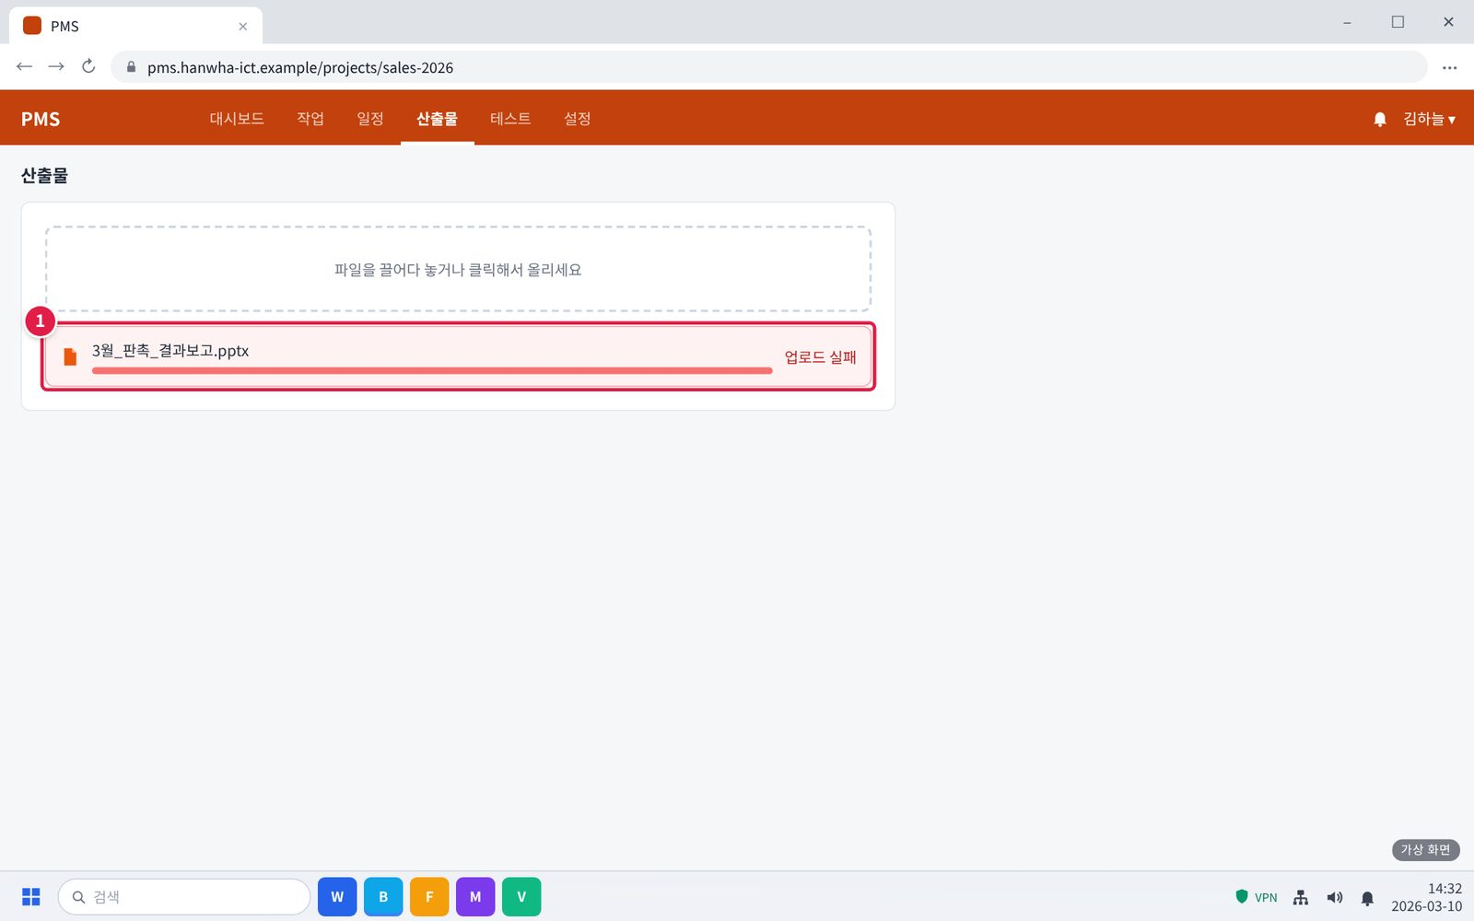
3.7 BI·PMS에 파일을 올리면 실패하거나 화면이 꺼짐
3. 증상별 조치 방법 · 3.7 화면 따라하기 (1/4)
화면에서 볼 곳
① 파일을 올리면 끝까지 진행된 뒤 '업로드 실패'가 나오거나 화면이 꺼집니다.
그림 3.7-1. PMS 산출물 업로드가 실패하는 증상

Slide 39
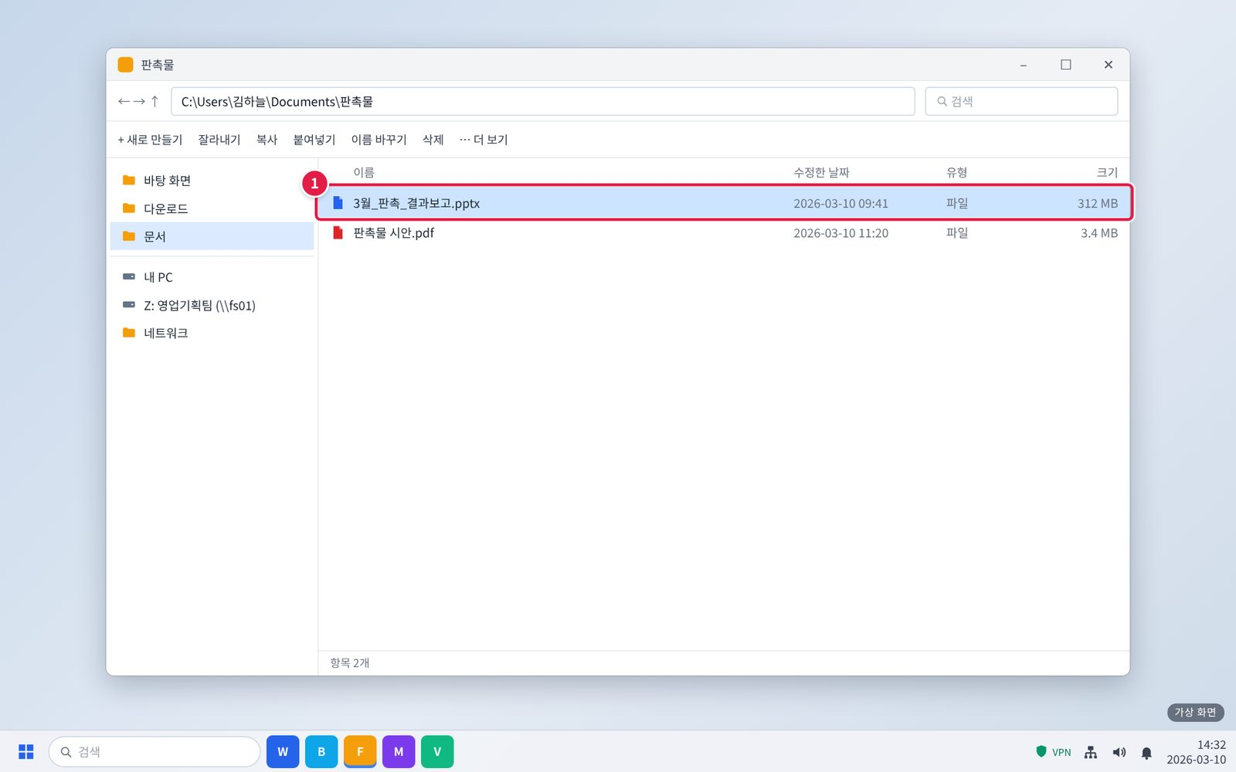
3.7 BI·PMS에 파일을 올리면 실패하거나 화면이 꺼짐
3. 증상별 조치 방법 · 3.7 화면 따라하기 (2/4)
화면에서 할 일
단계 1 파일 크기를 확인합니다. 큰 파일은 부서 공유 드라이브에 올리고 경로를 공유합니다.
① 파일 탐색기에서 올리려던 파일의 '크기' 열을 봅니다. 수백 MB처럼 큰 파일은 업로드 제한에 걸릴 수 있습니다.
그림 3.7-2. 파일 탐색기에서 파일 크기 확인

Slide 40
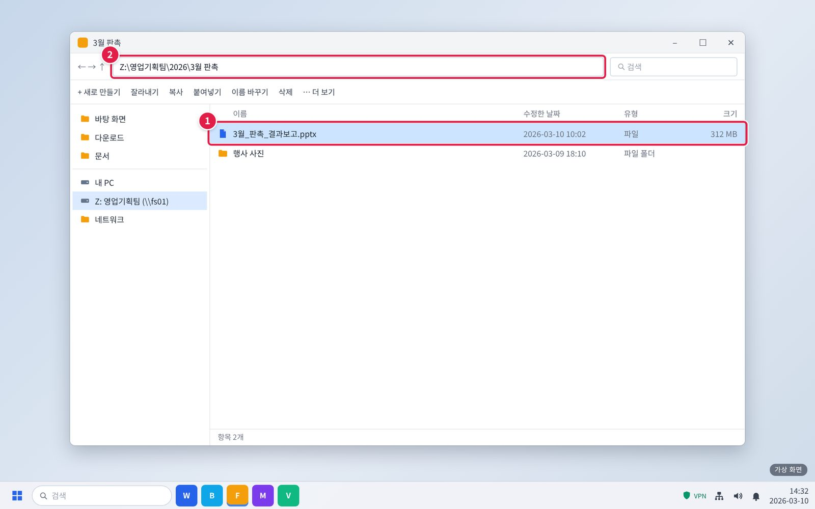
3.7 BI·PMS에 파일을 올리면 실패하거나 화면이 꺼짐
3. 증상별 조치 방법 · 3.7 화면 따라하기 (3/4)
화면에서 할 일
단계 1 파일 크기를 확인합니다. 큰 파일은 부서 공유 드라이브에 올리고 경로를 공유합니다.
① 큰 파일은 부서 공유 드라이브(Z:) 팀 폴더에 복사합니다.
② 위쪽 주소 표시줄을 누르고 Ctrl + C로 경로를 복사해 PMS 댓글이나 메신저에 붙여 넣습니다.
주의
개인 메일이나 외부 저장소로 옮기지 않습니다.
그림 3.7-3. 큰 파일은 부서 공유 드라이브에 올리고 경로 공유

Slide 41

3.7 BI·PMS에 파일을 올리면 실패하거나 화면이 꺼짐
3. 증상별 조치 방법 · 3.7 화면 따라하기 (4/4)
화면에서 할 일
단계 2 작은 파일도 실패하면 파일 이름과 화면을 캡처해 헬프데스크에 신고합니다.
① 메신저 왼쪽 채널 목록에서 #it-helpdesk를 누릅니다.
② 입력창에 아래 항목을 한 줄씩 적습니다. 그대로 복사해 내용만 바꿔 써도 됩니다.
③ 클립 아이콘을 눌러 캡처나 파일을 붙입니다. 캡처는 Ctrl+V로 바로 붙여 넣어도 됩니다.
④ [전송]을 누릅니다. 담당자가 이 채널이나 개인 대화로 답합니다.
확인
문의할 때 알려 줄 정보를 처음부터 적으면 다시 묻는 시간이 줄어듭니다.
그림 3.7-4. 캡처를 붙여 메신저 #it-helpdesk 채널에 신고하기

Slide 42
3.8 PMS·메신저 연동 시 'API 호출 한도 초과'가 나며 동기화가 실패함
3. 증상별 조치 방법 · 3.8 증상과 원인
문의 유형 SYS-05
처리 주체 IT 담당자 처리
담당 부서 업무시스템팀
이런 경우
PMS와 메신저 연동이 계속 실패하고 'API 호출 한도 초과' 메시지가 보인다.
다시 로그인해도 같다.
화면 메시지: "API 호출 한도 초과"
원인
연동에 쓰는 계정의 호출 한도를 넘음

Slide 43
3.8 PMS·메신저 연동 시 'API 호출 한도 초과'가 나며 동기화가 실패함
3. 증상별 조치 방법 · 3.8 조치 방법
조치 방법
연동을 반복해서 다시 시도하지 말고 잠시 기다립니다.
화면을 캡처해 헬프데스크에 신고합니다. 담당자가 연동 주기와 한도를 조정합니다.
해결 확인
연동이 정상으로 동기화되면 해결된 것이다.
해결되지 않으면
조정 후에도 실패하면 연동한 채널·프로젝트 이름을 알려 다시 문의한다.
문의 시 알려 주실 정보
사번, 연동한 시스템, 화면 메시지, 실패한 시각
관련 FAQ: 없음

Slide 44
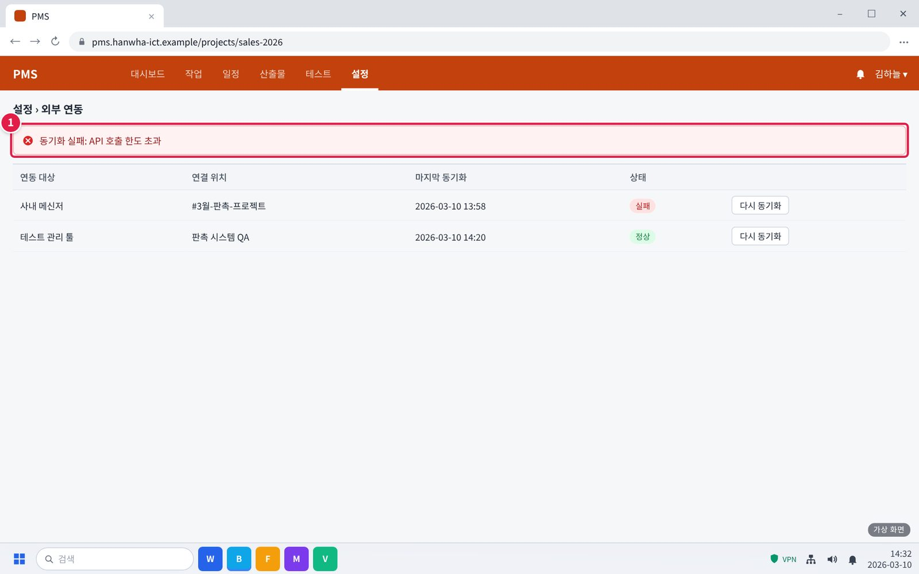
3.8 PMS·메신저 연동 시 'API 호출 한도 초과'가 나며 동기화가 실패함
3. 증상별 조치 방법 · 3.8 화면 따라하기 (1/3)
화면에서 볼 곳
① 연동 화면 위쪽에 'API 호출 한도 초과'가 보이고 메신저 연동 상태가 '실패'입니다.
그림 3.8-1. PMS 외부 연동 화면의 'API 호출 한도 초과' 메시지

Slide 45
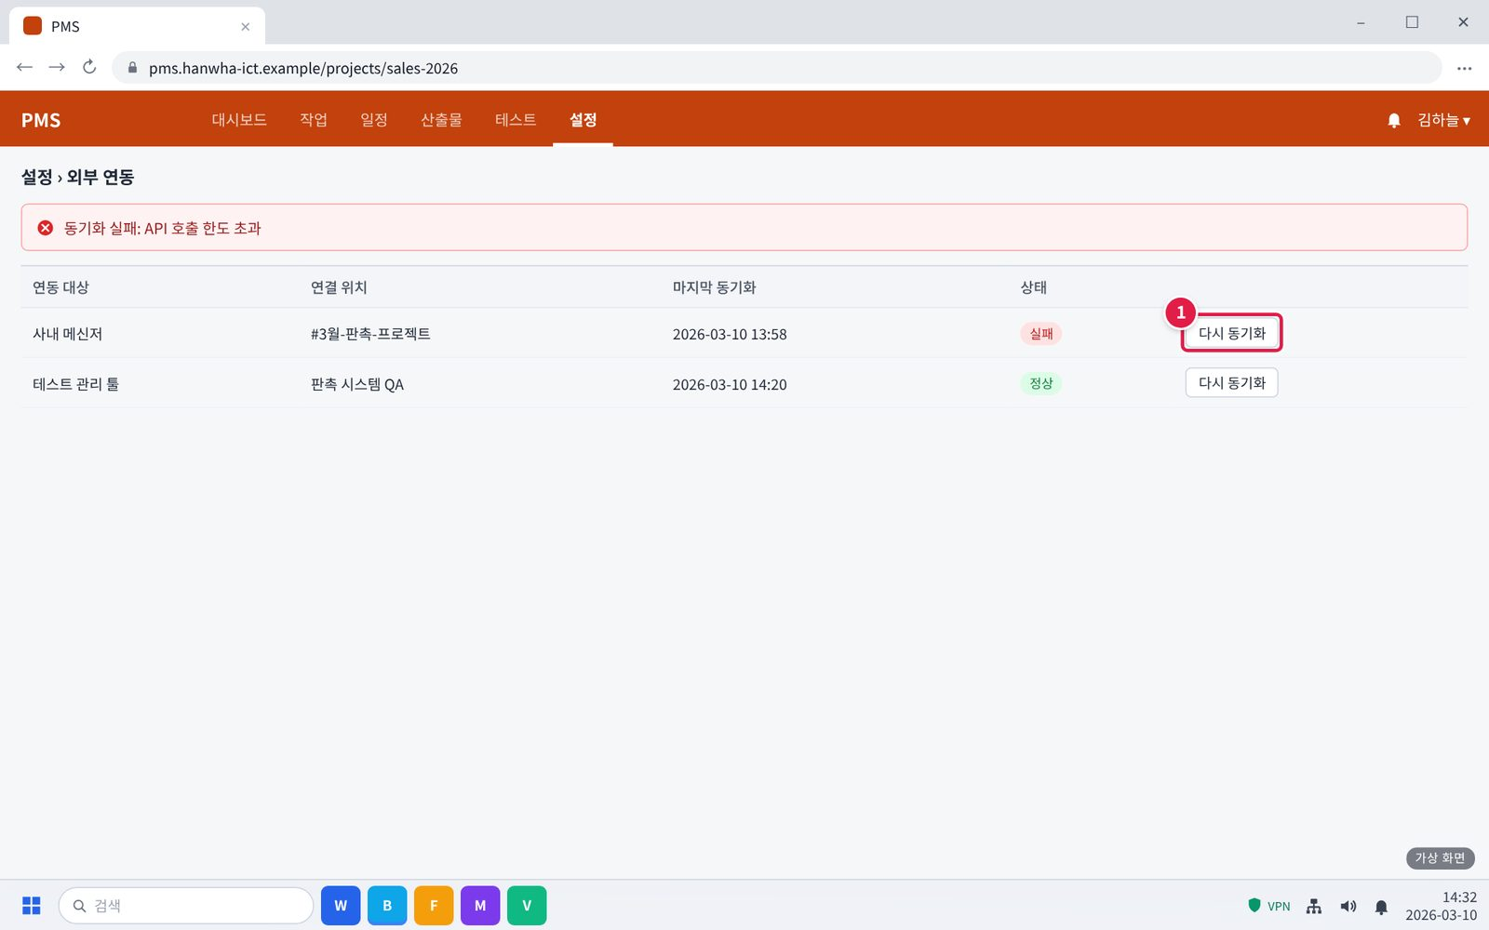
3.8 PMS·메신저 연동 시 'API 호출 한도 초과'가 나며 동기화가 실패함
3. 증상별 조치 방법 · 3.8 화면 따라하기 (2/3)
화면에서 할 일
단계 1 연동을 반복해서 다시 시도하지 말고 잠시 기다립니다.
① [다시 동기화]를 여러 번 누르지 말고 기다립니다.
주의
반복해서 누르면 호출 수가 늘어 한도 초과가 더 길어집니다.
그림 3.8-2. [다시 동기화]를 반복해서 누르지 않기

Slide 46
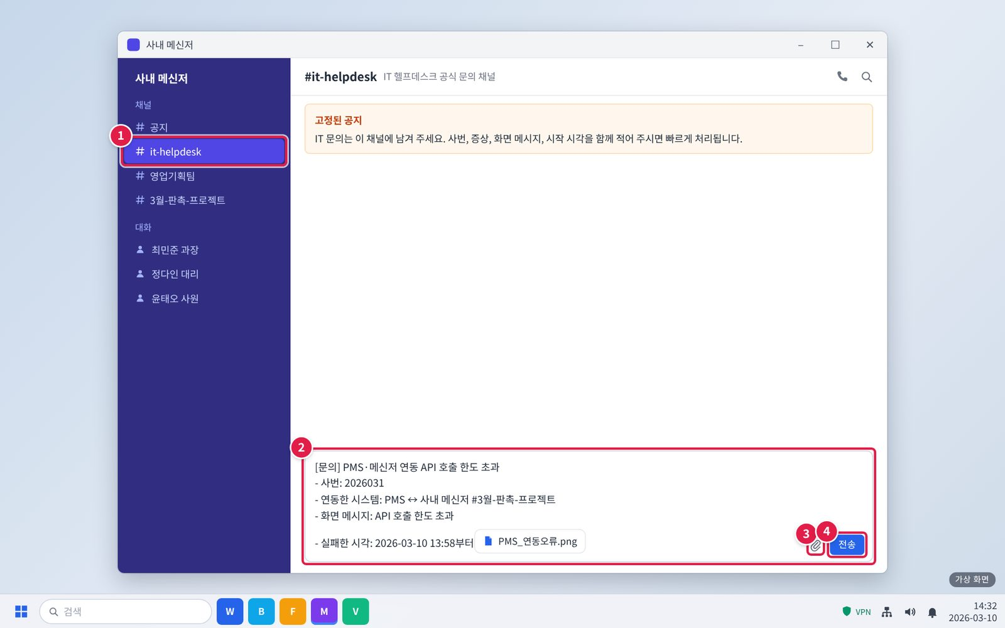
3.8 PMS·메신저 연동 시 'API 호출 한도 초과'가 나며 동기화가 실패함
3. 증상별 조치 방법 · 3.8 화면 따라하기 (3/3)
화면에서 할 일
단계 2 화면을 캡처해 헬프데스크에 신고합니다. 담당자가 연동 주기와 한도를 조정합니다.
① 메신저 왼쪽 채널 목록에서 #it-helpdesk를 누릅니다.
② 입력창에 아래 항목을 한 줄씩 적습니다. 그대로 복사해 내용만 바꿔 써도 됩니다.
③ 클립 아이콘을 눌러 캡처나 파일을 붙입니다. 캡처는 Ctrl+V로 바로 붙여 넣어도 됩니다.
④ [전송]을 누릅니다. 담당자가 이 채널이나 개인 대화로 답합니다.
확인
문의할 때 알려 줄 정보를 처음부터 적으면 다시 묻는 시간이 줄어듭니다.
그림 3.8-3. 캡처를 붙여 메신저 #it-helpdesk 채널에 신고하기

Slide 47
4. 자주 묻는 질문
4. 자주 묻는 질문
이 문서와 연결된 FAQ는 없음

Slide 48
주의사항 · 문의처
5. 주의사항 · 6. 문의처
5. 주의사항
느리다고 같은 작업을 여러 번 반복해서 저장하지 않는다.
업로드가 실패한 파일을 개인 메일이나 외부 저장소로 옮기지 않는다.
큰 파일은 부서 공유 드라이브에 올리고 경로를 공유한다.
6. 문의처
담당 부서 | 업무시스템팀
1차 접수 | 서비스데스크
전화 | IT 헬프데스크 내선 1000 (평일 09:00~18:00)
메신저 | #it-helpdesk 채널
메일 | it-helpdesk@hanwha-ict.example (가상)

Slide 49
부록
부록
관련 문서
IT-SYS-001 그룹웨어·ERP 이용 오류 대응 가이드
IT-SYS-003 사내 시스템 장애 신고·이관 가이드
IT-NET-001 VPN 접속 장애 대응 가이드
IT-NET-002 사내 네트워크 장애 대응 가이드
IT-HW-001 업무 PC 기본 장애 대응 가이드
IT-STD-001 IT 서비스 운영 기준
용어 | 설명
업무 협업 플랫폼 | PMS(프로젝트 관리), BI(분석), 마케팅 툴 등 팀 단위로 쓰는 업무 시스템
연동 | 두 시스템이 데이터를 자동으로 주고받는 것
배치 | 정해진 시간에 데이터를 한꺼번에 처리하는 정기 작업
버전 | 개정일 | 작성자 | 변경 내용
v1.0 | 2026-03-01 | 업무시스템팀 | 최초 작성

